Slide 1
5.4 컨브넷 학습 시각화

Slide 2
5.4 컨브넷 학습 시각화
딥러닝 모델은 블랙박스다?
학습에서 표현된 특징들이 사람이 이해하기 쉬운 형태가 아니다.
일부 딥러닝 모델에서는 어느정도 맞으나,
컨브넷에서는 전혀 아니다.
컨브넷의 표현은 시각적인 개념을 학습한 것이므로, 시각화하기 좋다.

Slide 3
5.4 컨브넷 학습 시각화
『 사용이 편하고 유용한 세 가지 기법』
1. 컨브넷 중간층의 출력을 시각화
☞ 연속된 컨브넷 층이 입력을 어떻게 변형시키는지 이해하고 개별적인 컨브넷 필터의 의미를 파악하는데 도움이 된다.
2. 컨브넷 필터를 시각화
☞ 컨브넷의 필터가 찾으려는 시각적인 패턴과 개념이 무엇인지 상세하게 이해하는데 도움이 된다.
3. 클래스 활성화에 대한 히트맵(heatmap)을 이미지에 시각화
☞ 이미지의 어느 부분이 주어진 클래스에 속하는 데 기여했는지 이해하고 이미지에서 객체 위치를 추정(localization)하는데 도움이 된다.

Slide 4
5.4.1 중간층의 활성화 시각화하기
어떤 입력이 주어졌을 때 네트워크에 있는 여러 합성곱과 풀링층이 출력하는 특성맵을 시각화 하는 것
( 층의 출력이 활성화 함수의 출력이라서 종종 활성화(activation)라고 부른다)
네트워크에 의해 학습된 필터들이 어떻게 입력을 분해하는지 알 수 있다.

Slide 5
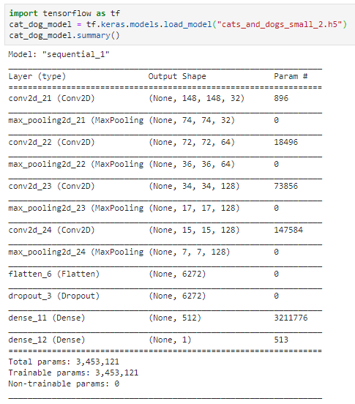
5.4.1 중간층의 활성화 시각화하기
사용한 모델은 고양이와 강아지를
이진 분류하는 컨브넷 모델

Slide 6
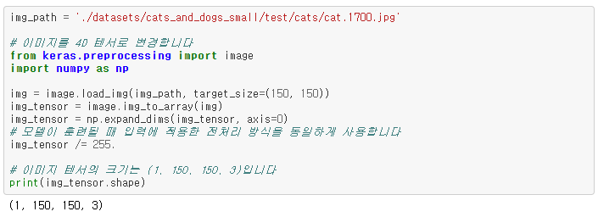
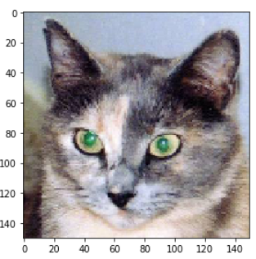

5.4.1 중간층의 활성화 시각화하기
고양이 사진 출력 ->

Slide 7
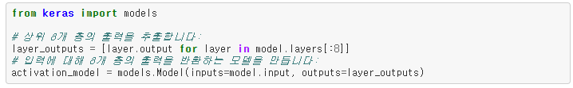
5.4.1 중간층의 활성화 시각화하기
확인하고 싶은 특성 맵을 추출하기 위해 이미지 배치를 입력으로 받아
모든 합성곱과 풀링 층의 활성화를 출력하는 keras 모델을 만든다.
입력 이미지가 들어 올 때 원본 모델의 활성화 값 반환

Slide 8
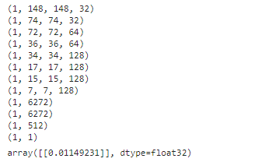
5.4.1 중간층의 활성화 시각화하기
고양이 이미지에 대한 활성화 값 출력
- 고양이 이미지에 대한 첫 번째 합성곱 층의 활성화 값
각 층의 shape

Slide 9
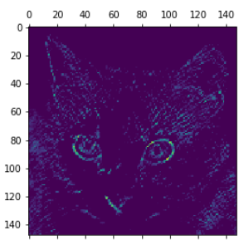
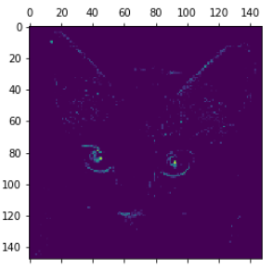
5.4.1 중간층의 활성화 시각화하기
☞ 첫번째 층의 활성화 중에 20번째 커널과 17번째 커널(채널)
밝은 녹색 점이 해당 채널이 감지하고 있는 부분

Slide 10
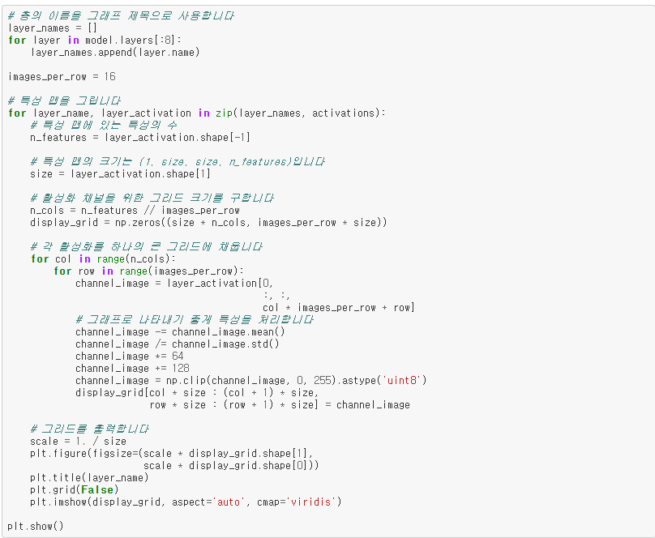
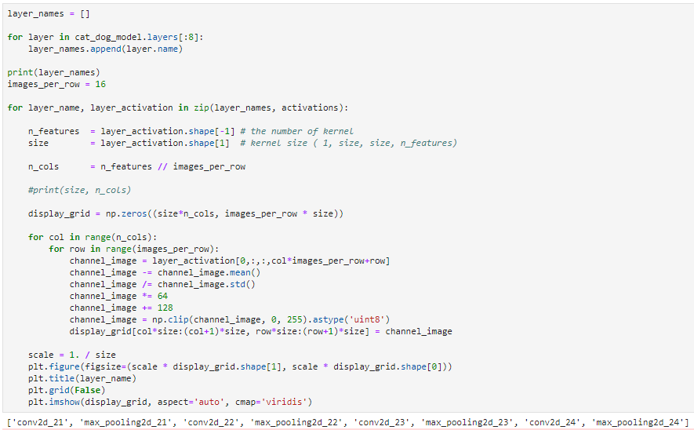
5.4.1 중간층의 활성화 시각화하기
임의의 실수인 층의 출력을 그래프로 나타내기 좋게 0~255 사이의 정수로 바꾸었다.

Slide 11
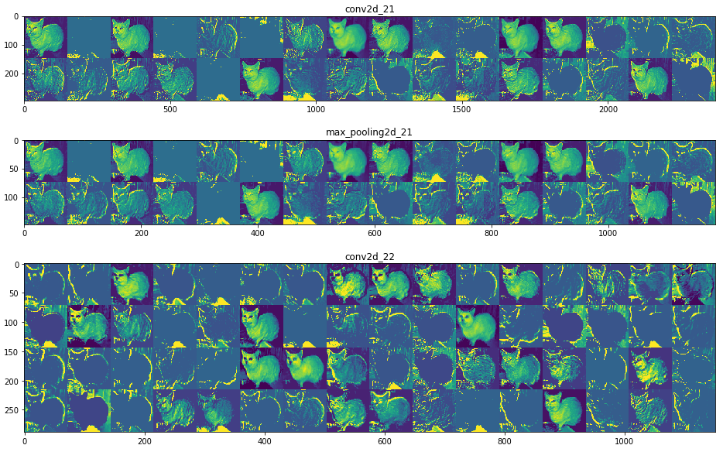
5.4.1 중간층의 활성화 시각화하기

Slide 12
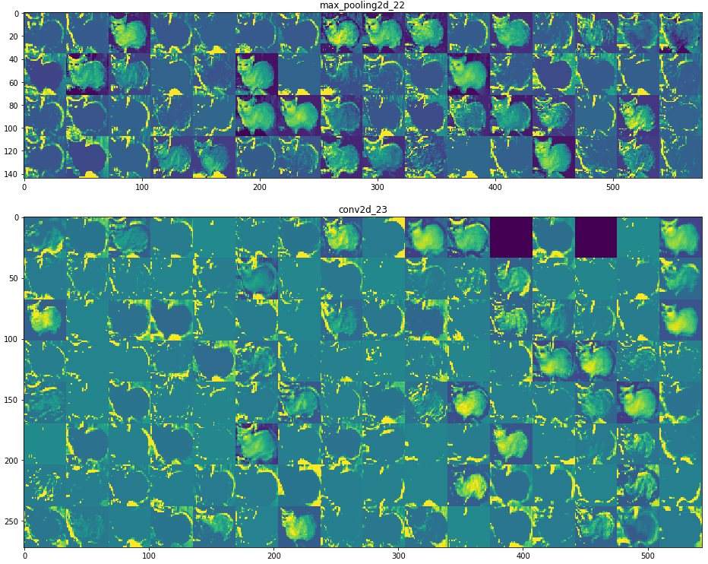
5.4.1 중간층의 활성화 시각화하기

Slide 13
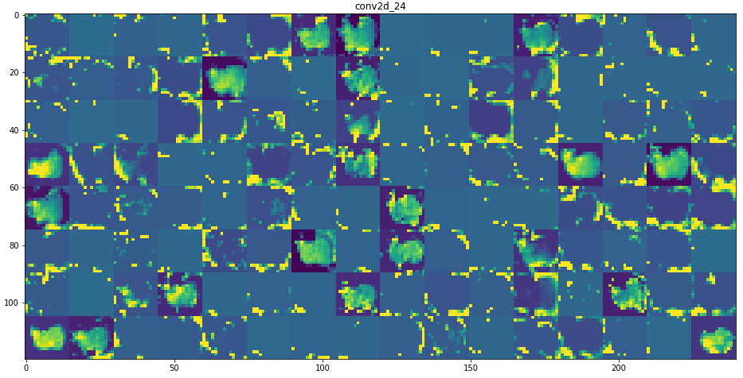
5.4.1 중간층의 활성화 시각화하기
→ 첫번째 층은 여러 종류의 edge detection을 모아 놓은 것으로 보이고,
초기 사진에 있는 거의 모든 정보가 유지된다.
→ 상위층으로 갈 수록 더 추상적으로 되고 시각적으로 이해하기 어려워 진다.
→ 고양이 귀, 고양이 눈 처럼 고수준 개념을 인코딩 하게 된다.
상위층의 표현은 이미지의 시각적 콘텐츠에 대한 정보가 줄어들고 이미지 클래스에 관한 정보가 점점 증가한다.
→ 비어있는 활성화가 층이 깊어짐에 따라 늘어난다.
첫번째 층에서는 모든 필터가 입력 이미지에 활성화되었지만 층이 올라가면서 활성화되지 않는 필터들이 생긴다.

Slide 14
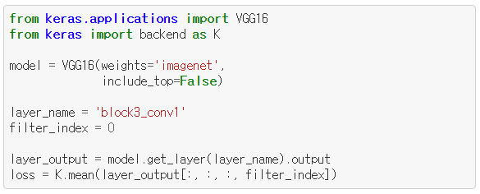
5.4.2 컨브넷 필터 시각화하기
각 필터가 반응하는 시각적 패턴을 그리는 방법
빈 입력 이미지에서 시작해서 특정 필터의 응답을 최대화하기 위해 컨브넷 입력 이미지에 경사 상승법을 적용,
☞ 결과적으로 입력 이미지는 선택된 필터가 최대로 응답하는 이미지가 될 것이다.
특정 ConvNet 층의 한 필터 값을 최대화하는 손실 함수 정의, 활성화 값을 최대화하기 위해 입력 이미지를 변경하도록 확률적 경사 상승법 사용.

Slide 15

5.4.2 컨브넷 필터 시각화하기
경사 상승법을 구현하기 위해 모델의 입력에 대한 손실의 그래디언트 필요
☞ 케라스의 backend 모듈에 있는 gradients 함수를 사용
경사 상승법 과정을 부드럽게 하기 위해 사용하는 한 가지 기법
- 그래디언트 텐서를 L2 노름(텐서에 있는 값을 제곱합의 제곱근)으로 나누어 정규화
☞ 입력 이미지에 적용할 수정량의 크기를 항상 일정 범위 안에 놓을 수 있다

Slide 16
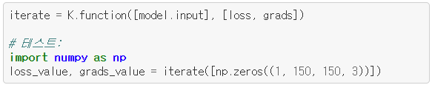
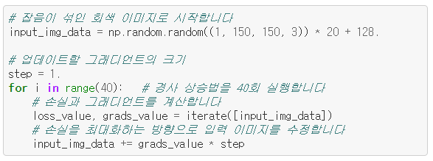
5.4.2 컨브넷 필터 시각화하기
입력 이미지에 대해 손실 텐서와 그래디언트 텐서 계산
케라스 백엔드 함수를 사용하여 처리
iterate는 넘파이 텐서(크기가 1인 텐서의 리스트)를 입력
손실과 그래디언트 두 개의 넘파이텐서 반환
파이썬 루프를 만들어 확률적 경사 상승법 구성

Slide 17
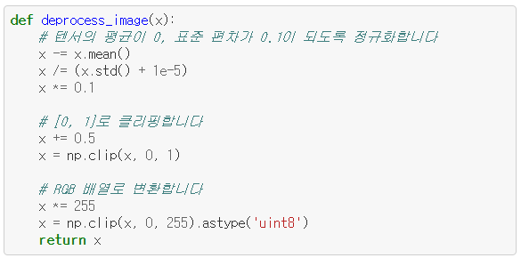
5.4.2 컨브넷 필터 시각화하기
결과 이미지 텐서는 (1, 150, 150, 3) 크기의 부동 소수 텐서이다.
이 텐서의 값은 [0, 255] 사이의 정수가 아니다.
따라서 출력 가능한 이미지로 변경하기 위해 후 처리할 필요가 있다.

Slide 18
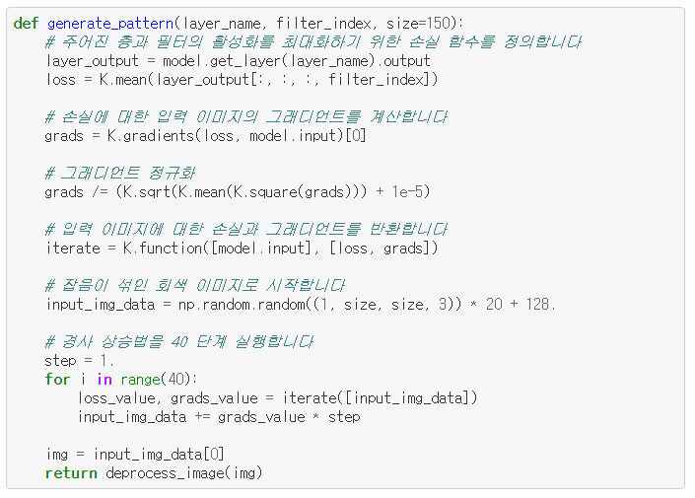
5.4.2 컨브넷 필터 시각화하기
코드를 모아서 층의 이름과 필터 번호를 입력으로 받는 함수
( 이 함수는 필터 활성화를 최대화하는 패턴을 이미지 텐서로 출력)

Slide 19
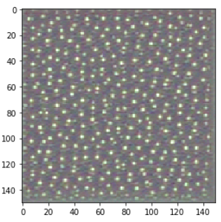
5.4.2 컨브넷 필터 시각화하기
block3_conv1 층의 필터 0은 물방울 패턴에 반응

Slide 20
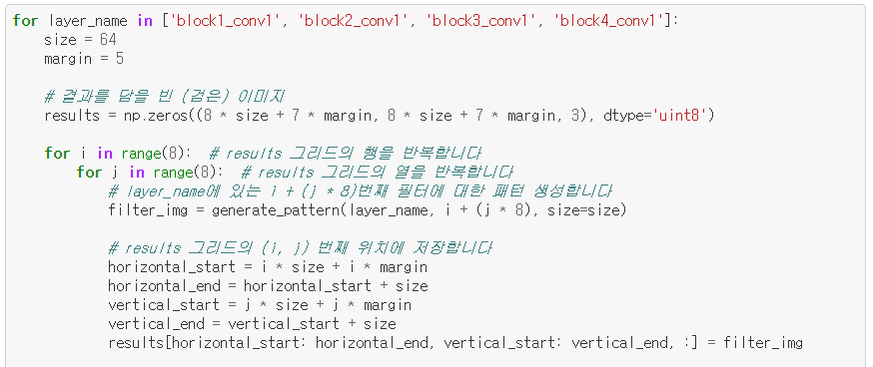
5.4.2 컨브넷 필터 시각화하기
모든 층에 있는 필터 시각화
각 층에서 처음 64개의 필터만 사용하여 합성곱 블럭의 첫 번째 층
(block1_conv1, block2_conv1, block3_conv1, block4_conv1, block5_conv1)
64 × 64 필터 패턴의 8 × 8 그리드로 정렬. 각 필터 패턴 사이에 검은 색 마진을 약간 둔다.

Slide 21

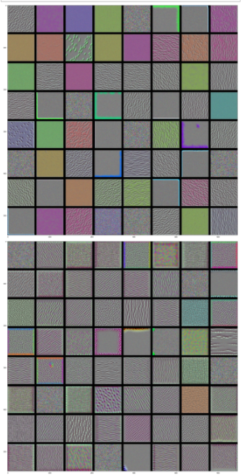
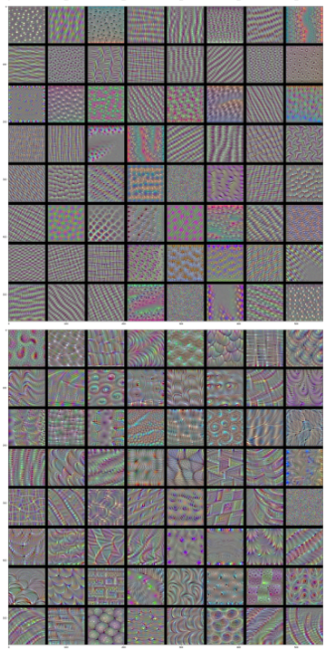
5.4.2 컨브넷 필터 시각화하기

Slide 22
5.4.2 컨브넷 필터 시각화하기
모델에 있는 첫 번째 층(block1_conv1)의 필터는 간단한 대각선 방향의
에지와 색깔(또는 어떤 경우에 색깔이 있는 에지)을 인코딩한다
block2_conv1의 필터는 에지나 색깔의 조합으로 만들어진 간단한 질감을 인코딩한다.
더 상위 층의 필터는 깃털, 눈, 나뭇잎 등과 같은 자연적인 이미지에서 찾을 수 있는 질감을 닮아 가기 시작한다.

Slide 23
5.4.3 클래스 활성화의 히트맵 시각화하기
히트맵 시각화
: 이미지의 어느 부분이 컨브넷의 최종 분류 결정에 기여하는지 이해하는데 유용
분류에 실수가 있는 경우,
컨브넷의 결정과정을 디버깅하는데 도움,
이미지에 특정 물체가 있는 위치를 파악하는데 사용
이러한 종류의 기법을 클래스 활성화 맵(Class Activation Map, CAM) 시각화라고 한다.
(Grad-CAM : Visual Explannations from Deep Networks via Gradient-based Localization에서 사용된 기법)

Slide 24
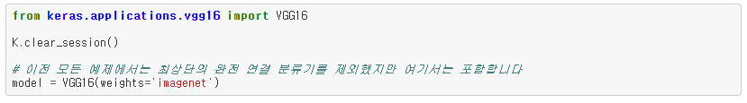
5.4.3 클래스 활성화의 히트맵 시각화하기
입력 이미지가 주어지면 합성곱 층에 있는 특성 맵의 출력 추출
그 다음, 특성 맵의 모든 출력 채널에 대한 클래스의 그래디언트 평균을 곱한다.
☞ '입력 이미지가 각 채널을 활성화하는 정도'에 대한 공간적인 맵을
'클래스에 대한 각 채널의 중요도'로 가중치를 부여하여
'입력 이미지가 클래스를 활성화하는 정도'에 대한 공간적인 맵을 만드는 것

Slide 25
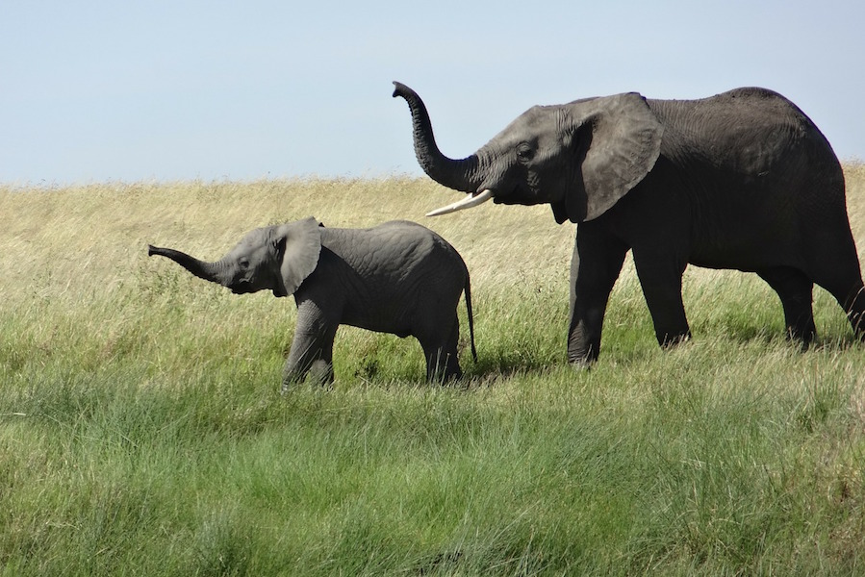
5.4.3 클래스 활성화의 히트맵 시각화하기
초원을 걷는 어미와 새끼 아프리카 코끼리의 이미지 적용
(크리에이티브 커먼즈(Creative Commons) 라이선스)

Slide 26
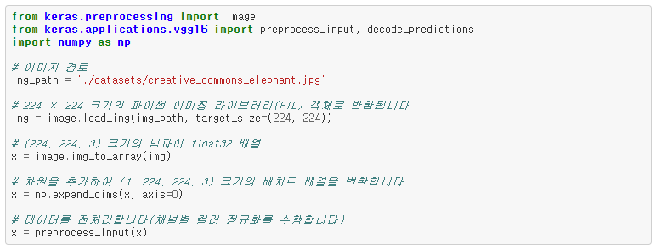
5.4.3 클래스 활성화의 히트맵 시각화하기
이 이미지를 VGG16 모델이 인식할 수 있도록 변환
keras.applications.vgg16.preprocess_input 함수에 규칙에 따라 전처리
224 × 224 크기의 이미지에서 훈련
이미지를 로드해서 224 × 224 크기로 변경
→ 넘파이 float32 텐서로 바꾼 다음
→ 전처리 함수 적용

Slide 27

5.4.3 클래스 활성화의 히트맵 시각화하기
이미지에서 사전 훈련된 네트워크를 실행
예측 벡터를 이해하기 쉽게 디코딩
이 이미지에 대한 상위 세 개의 예측 클래스는 다음과 같습니다.
아프리카 코끼리 (92.5% 확률)
코끼리(tusker) (7% 확률)
인도 코끼리 (0.4% 확률)

Slide 28

5.4.3 클래스 활성화의 히트맵 시각화하기
예측 벡터에서 최대로 활성화된 항목은
'아프리카 코끼리' 클래스에 대한 386번 인덱스
→ 네트워크는 이 이미지는 아프리카 코끼리를 담고 있다고 인식

Slide 29
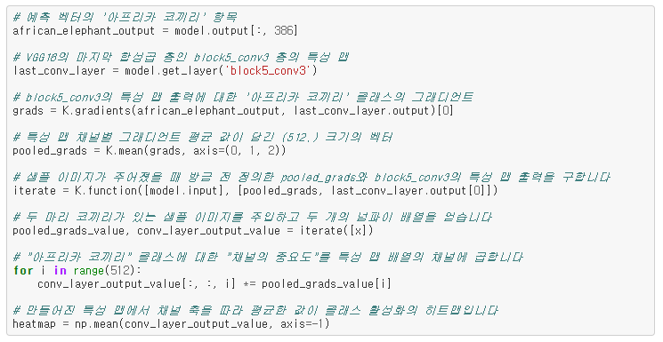
5.4.3 클래스 활성화의 히트맵 시각화하기
Grad-CAM 처리
→ 이미지에서 가장 아프리카 코끼리 같은 부위를 시각화하기 위해

Slide 30

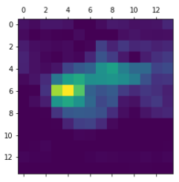
5.4.3 클래스 활성화의 히트맵 시각화하기
시각화를 위해 히트맵을 0과 1 사이로 정규화

Slide 31
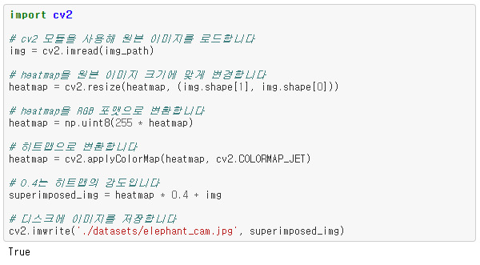
5.4.3 클래스 활성화의 히트맵 시각화하기

Slide 32
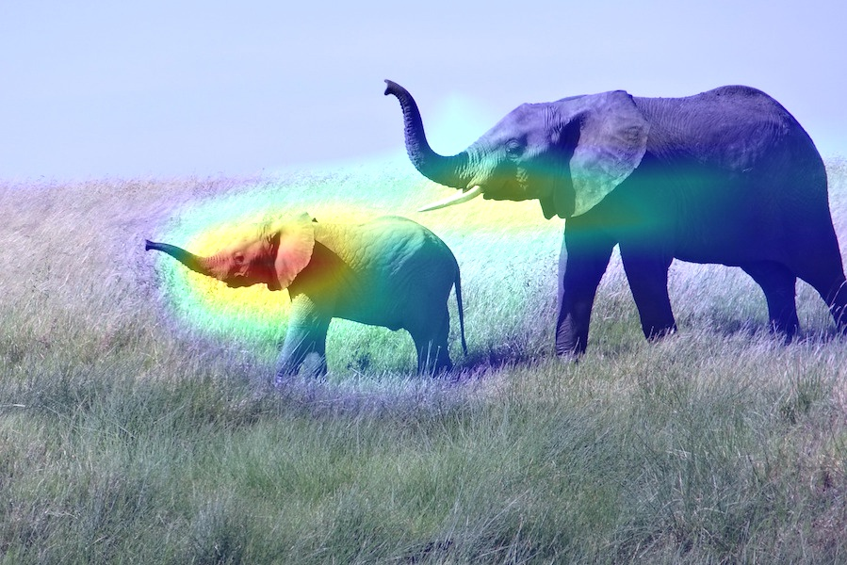
5.4.3 클래스 활성화의 히트맵 시각화하기
강하게 활성화된 코끼리 새끼의 귀
→ 네트워크가 아프리카 코끼리와 인도 코끼리의 차이를 구분하는 방법
왜 네트워크가 이 이미지에 아프리카 코끼리가 있다고 생각하는가?
아프리카 코끼리가 사진 어디에 있는가?

Slide 33
감사합니다

